Slide 1
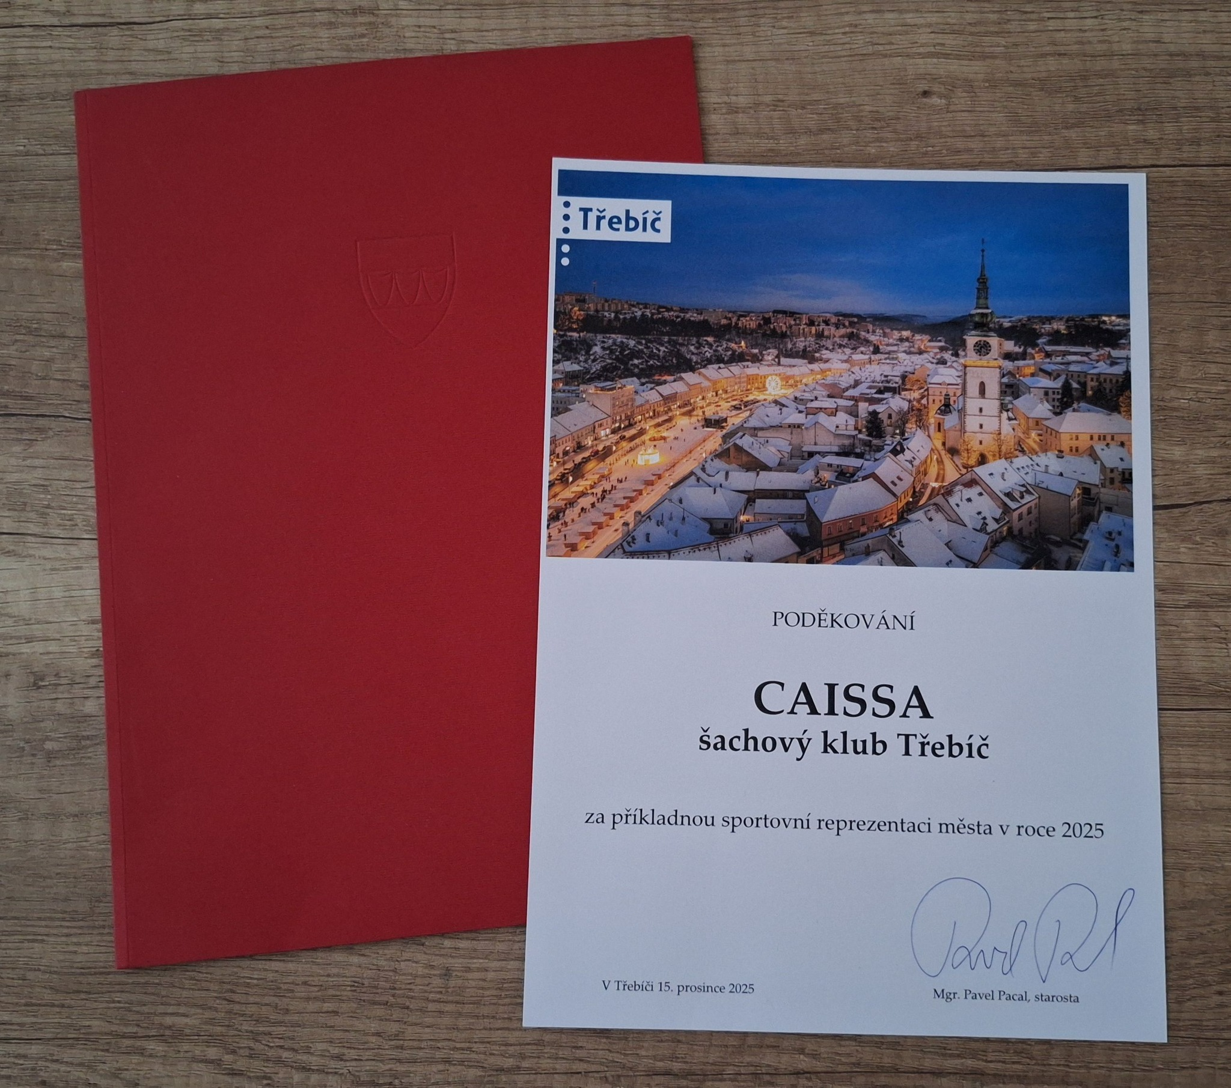
Propagace šachu
Vyhlašování nejlepších sportovců v jednotlivých městech (Třebíč, Velká Bíteš …)

Slide 2

Krajský šachový svaz Vysočina
Konference KŠSV 2026

Slide 3
Základní informace
Sídlo: Evžena Rošického 2684/6, 586 01 Jihlava
IČO: 04473396
Spisová značka: L 63766 vedená u Městského soudu v Praze
Bankovní spojení: 2100894186/2010
Webové stránky: www.kssv.cz
Datová schránka: jgb7d6v

Slide 4
Řízení KŠSV
Pětičlenný výkonný výbor:
- Předsedkyně: Mgr. Eva Kořínková
- Místopředseda: RNDr. Josef Fišar
- Hospodářka: Mgr. Eva Šimečková
- Předsedkyně KM a TMK: Olga Policarová
- Předseda STK: Josef Kratochvíl

Slide 5
Stav členské základny v roce 2025
Registrovaní členové: 917
- Aktivních členů: 461 (o 9 méně než loni)
- Oddíly: 18 (letos o 1 méně)
- 30 družstev v soutěžích dospělých (I. -0, II. - 3, KP-11, KS-9, RS-7) (o 5 méně)
- Extraliga mládeže – 2 družstva
- 1. liga mládeže – 2 družstva
- 44 hráčů s ELO > 2000, z toho 21 > 2100 a 4 > 2200

Slide 6
Šachové oddíly KŠSV
KŠSV registroval v roce 2025 18 oddílů:
- TJ Jiskra Havlíčkův Brod: www.sachy-hb.cz
- ŠO Gordic Jihlava: www.sachyjihlava.cz
- Šachový klub Světlá nad Sázavou: www.chess-svetla.cz
- Šachový oddíl TJ Spartak Pelhřimov
- ŠK Caissa Třebíč: www.sk-caissa-trebic.webnode.cz
- TJ Žďár nad Sázavou: https://zdarskysach.webnode.cz
- TJ Jiskra Humpolec: https://sachhumpolec.cz
- Sportovní šachový klub Cejle: www.sachycejle.cz
- ŠO TJ Sokol Oudoleň: www.oudolen.cz
ŠK AZ Centrum Havlíčkův Brod, ZŠ O. Březiny, Jihlava, TJ Náměšť nad Oslavou, Spartak Velká Bíteš, Spartak Velké Meziříčí, DDM Budík Moravské Budějovice, Sokol Jámy, Sokol Nové Veselí, ŠO Křižánky

Slide 7
Členské příspěvky 2026
Rozpis členských příspěvků na rok 2026
ŠSČR KŠSV Celkem
Základní sazba 250 150 400,- Kč
(ročník 1960–2006)
Senioři nad 65 let 250 75 325,- Kč
(ročník 1959 a starší)
Mládež od 11 do 18 let 250 75 325,- Kč
(ročník 2007–2014)
Mládež do 10 let
(ročník 2015 a mladší) 250 30 280,- Kč
Individuální člen 500

Slide 8
Členské příspěvky 2027
Rozpis členských příspěvků na rok 2027
ŠSČR KŠSV Celkem
Základní sazba 300 150 450,- Kč
(ročník 1961–2007)
Senioři nad 65 let 300 75 375,- Kč
(ročník 1960 a starší)
Mládež od 11 do 18 let 300 75 375,- Kč
(ročník 2008–2015)
Mládež do 10 let
(ročník 2016 a mladší) 300 30 330,- Kč
Individuální člen 600

Slide 9
Grantový program KŠSV Šachy na Vysočině
Podporované aktivity:
a) zapojení do akce Vysočina v pohybu vyhlášené Krajem Vysočina
b) uspořádání akce na podporu šachu (turnaj pro neregistrované, turnaj pro ženy, seniory, propagační akce ženského nebo seniorského šachu pro veřejnost (přednáška, simultánka s ženou nebo seniorem, turnaj neregistrovaných, článek do médií
c) uspořádání akce u příležitosti Mezinárodního dne šachu – turnaj, propagační akce pro veřejnost (simultánka, přednáška pro veřejnost, článek do médií

Slide 10
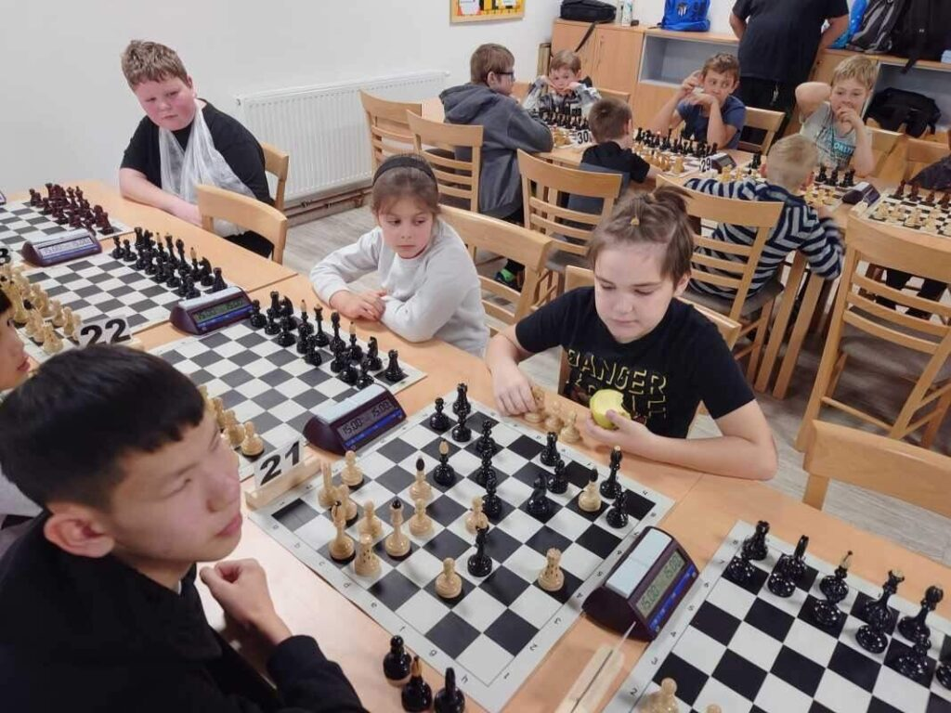
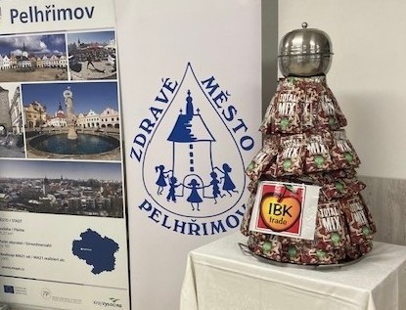
Grantový program KŠSV Šachy na Vysočině
Pelhřimovský šachový turnaj – pro širokou veřejnost
O pelhřimovského pěšce

Slide 11
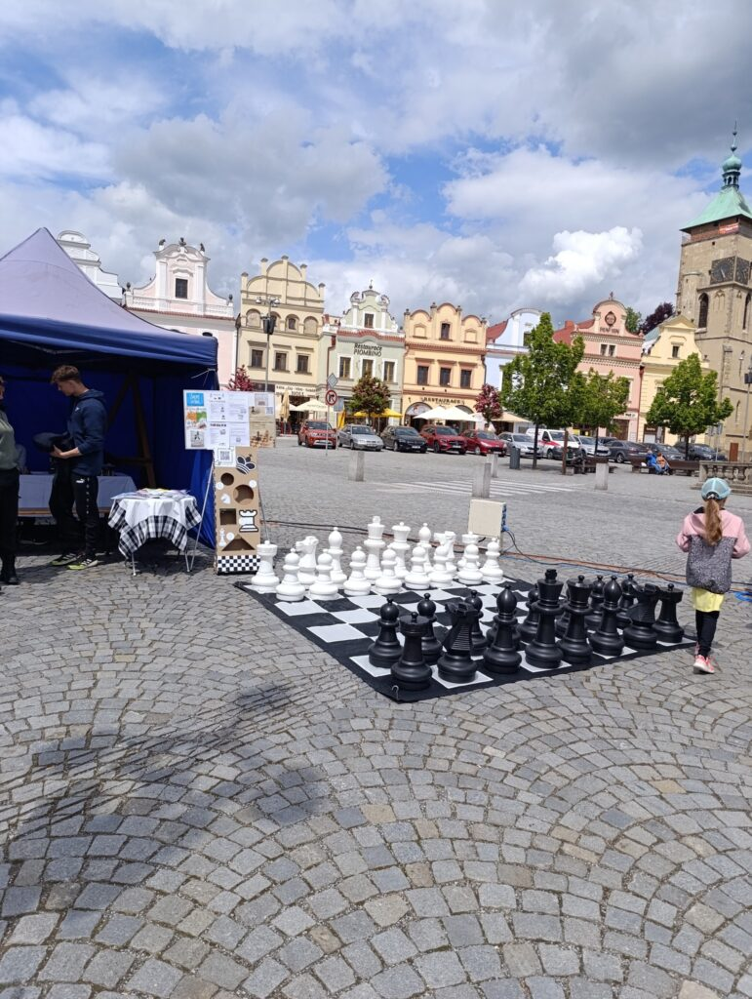
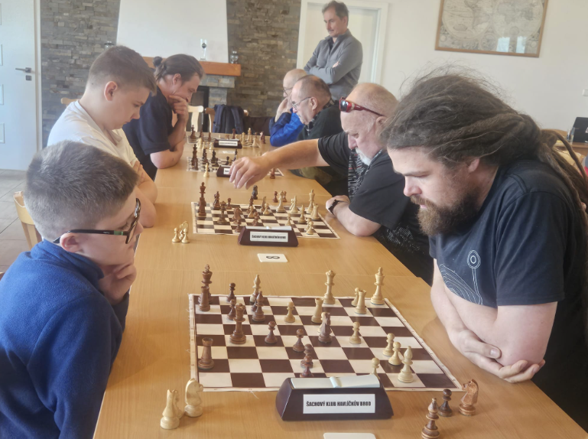
Grantový program KŠSV Šachy na Vysočině
Pelestrovský šachový turnaj
Majáles studentů Gymnázia Havlíčkův Brod.

Slide 12
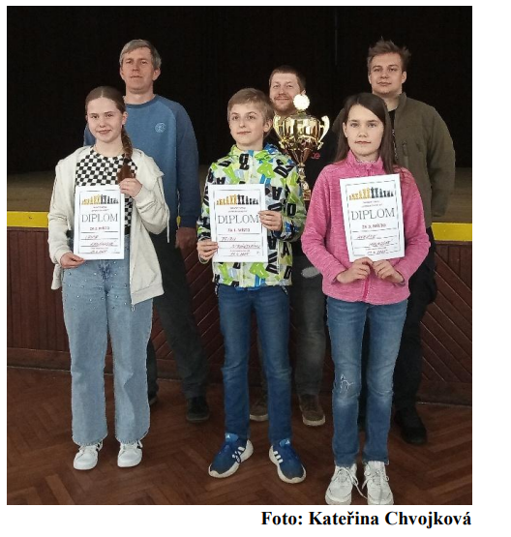
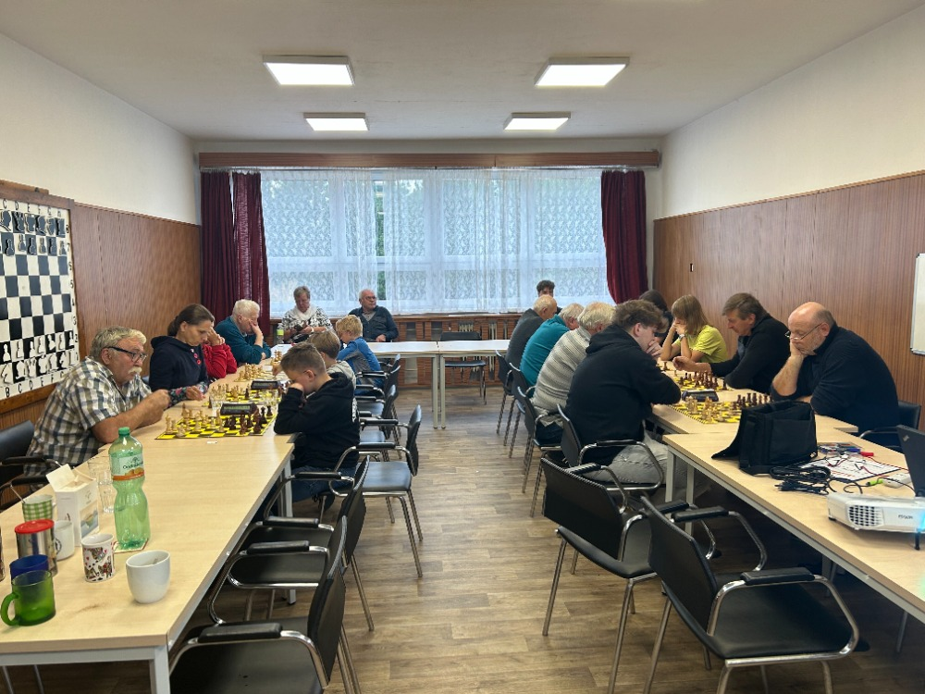
Grantový program KŠSV Šachy na Vysočině
TJ Sokol Oudoleň – turnaj O pohár starostky
TJ Žďár nad Sázavou – Turnaj mušketýrů

Slide 13
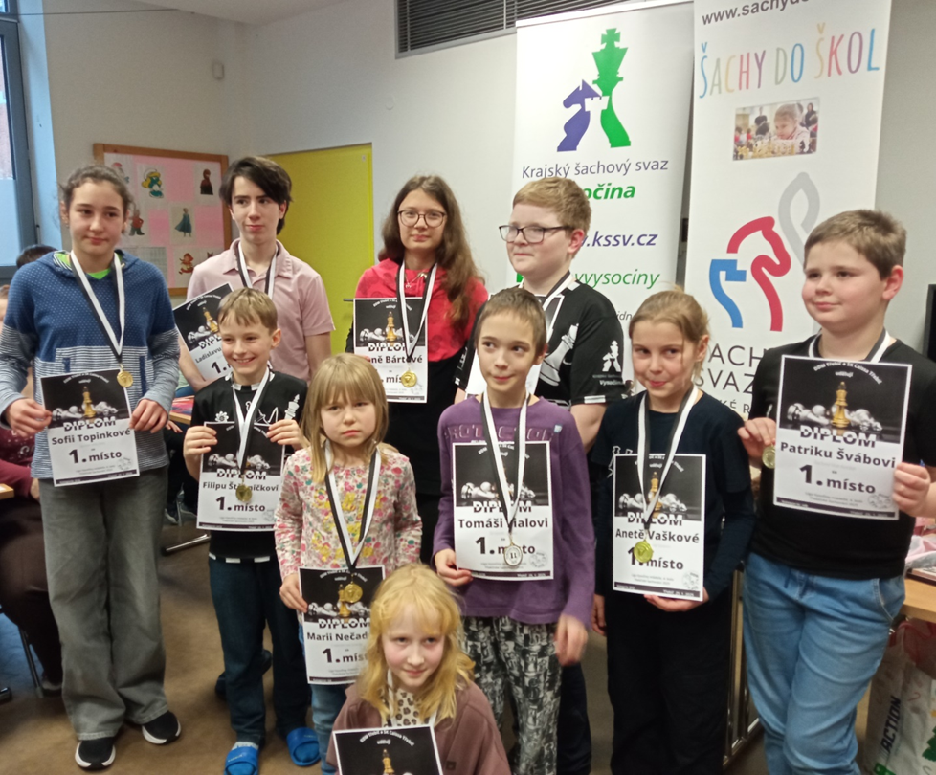
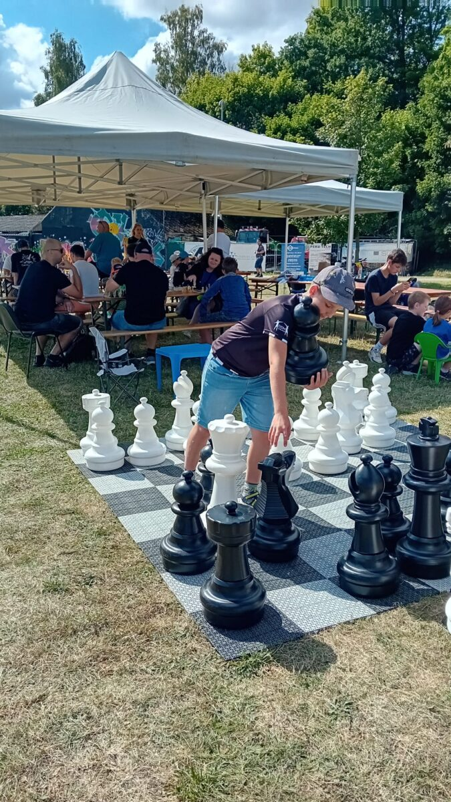
Grantový program KŠSV Šachy na Vysočině
Třebíčské šachování
Jihlavská sportovní neděle

Slide 14
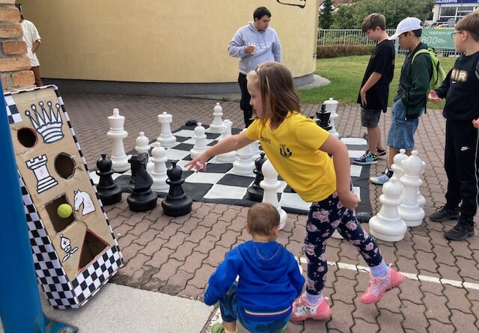
Propagace šachu
Rozhýbejme Pelhřimov aneb volný čas není nuda

Slide 15
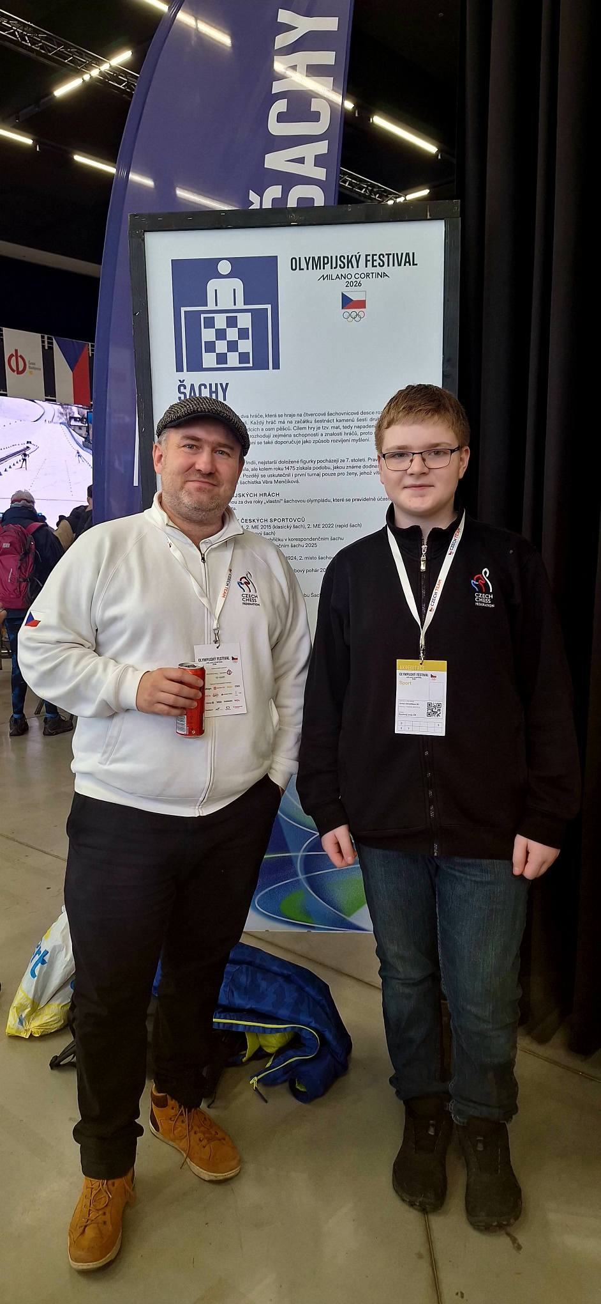
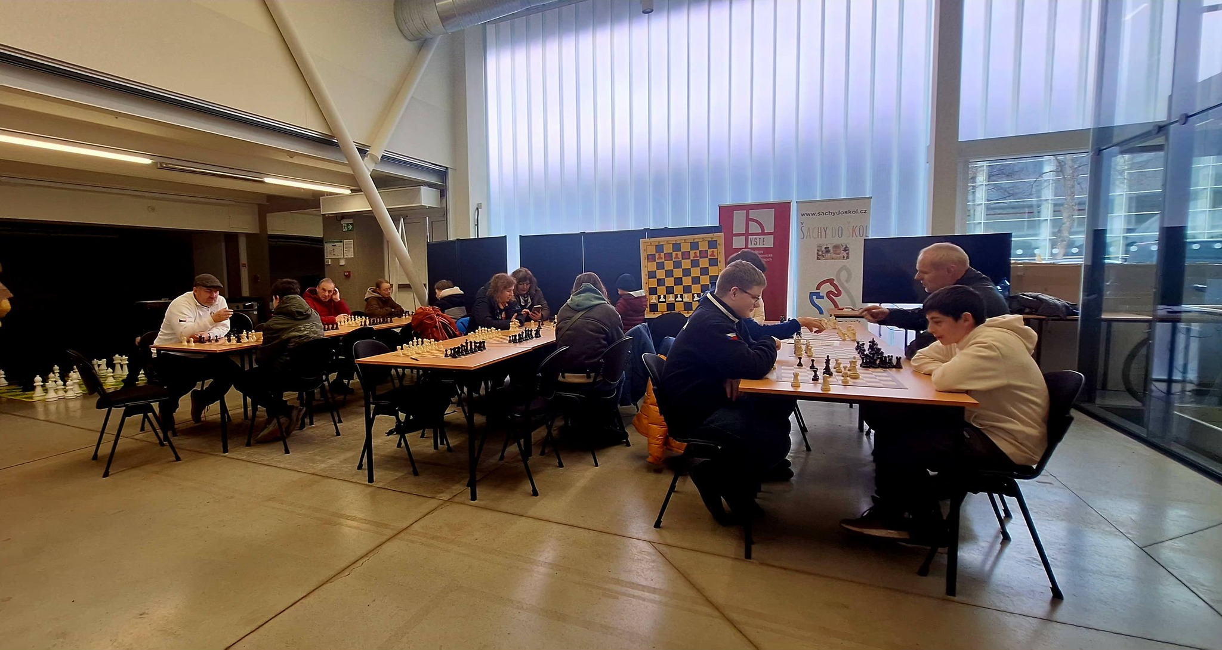
Propagace šachu
Olympijský festival v Českých Budějovicích

Slide 16
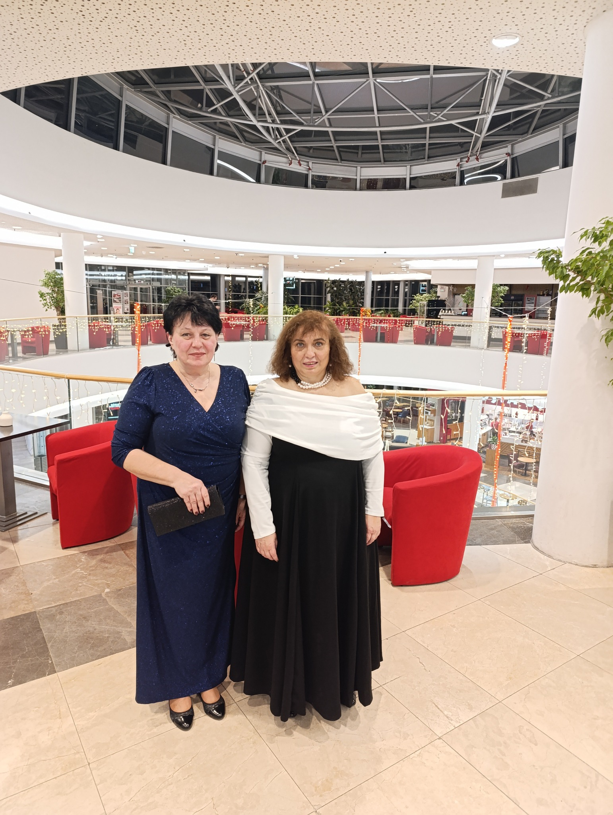
Propagace šachu
1. Reprezentační ples ŠSČR v Pardubicích

Slide 17

Propagace šachu
Sportovec Kraje Vysočina 2025
Juniorka: Lucie Rybáčková
Junior: Šimon Lang
Cena za dlouhodobý přínos pro sport: Vladislav Macháček
Trenér: David Brychta
Kolektiv: TJ Náměšť nad Oslavou
Hlasování do 6. 3. 2026: https://extranet.kr-vysocina.cz/sportovec-kraje-vysocina

Slide 18
Propagace šachu
Vyhlašování nejlepších sportovců v jednotlivých městech (Třebíč, Velká Bíteš …)

Slide 19
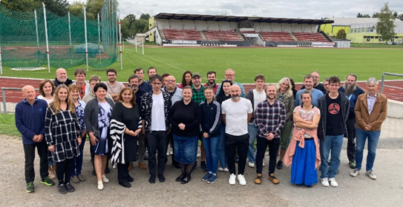
Propagace šachu
Šachy do škol – 26 zapojených škol a školských zařízení
Seminář pro pedagogy a vedoucí šachových kroužků – 30 účastníků z celé ČR

